Slide 1
令和元年度建設事業評価（道路改良事業）
資料１－１
令和元年度 第2回（R１.6.19）
大阪府建設事業評価審議会 都市整備部会
主要地方道 枚方高槻線
（都市計画道路 牧野高槻線）
道路改良事業
及び
関連道路改良事業
【枚方市・高槻市】
【事前評価】

Slide 2
■質問項目一覧
令和元年度建設事業評価 質問項目一覧
１．環境影響評価について
２．交通事故減少便益の内訳について
３．鵜殿ヨシ原について

Slide 3
１．環境影響評価について
■環境影響評価の対象事業
ⅰ）環境影響評価法
対象路線：国道等 ４車線以上かつ長さ１０キロメートル以上
ⅱ）大阪府環境影響評価条例
対象路線：国道等 ４車線以上かつ長さ３キロメートル以上
ⅲ）枚方市環境影響評価条例
対象路線：一般道路及び自動車道 ４車線以上かつ長さ１キロメートル以上
●都市計画変更区間は約４００ｍであることから環境影響評価の対象外。
★法、大阪府、枚方市条例の対象外であるが、事業者が任意で環境影響評価を実施
3

Slide 4
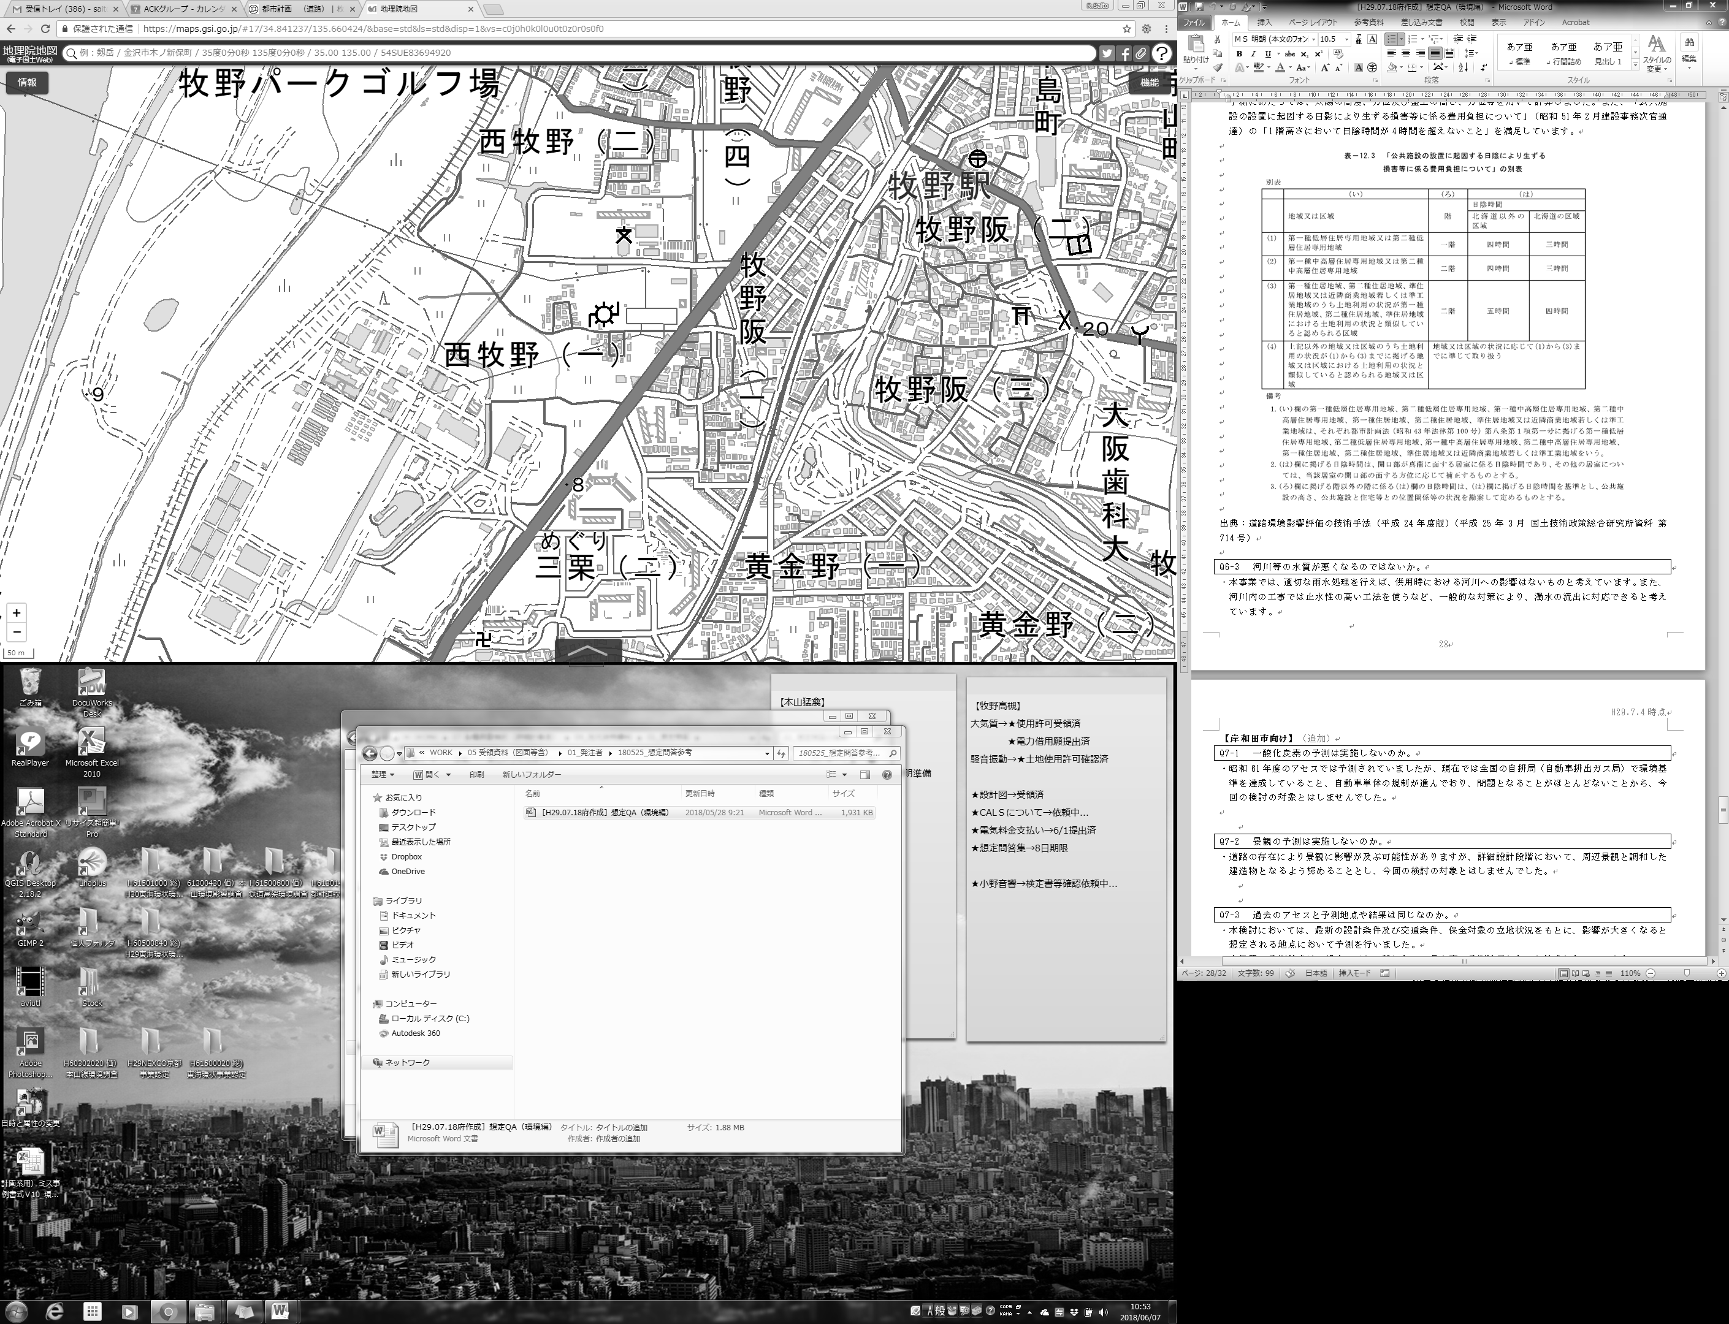
１．環境影響評価について ＜大気質＞
■大気質の予測評価結果
二酸化窒素（ＮＯ_{２}）の予測結果
予測地点 | 予測値 （ppm） | 環境基準 （ppm） | 評価
★の位置 | 0.030 | １時間値の１日平均値が０．０４ppmから０．０６ppm までのゾーン内又はそれ以下であること | ○
位置図
府道枚方高槻線
浮遊粒子状物質（ＳＰＭ）の予測結果
予測地点 | 予測値 （mg/m^{３}） | 環境基準 （mg/m^{３}） | 評価
★の位置 | 0.047 | 1時間値の１日平均値が０．１０ｍｇ/ｍ３以下であり、かつ１時間値が０．２０ｍｇ/ｍ３以下であること | ○
主要地方道 京都守口線
※環境基準：人の健康の保護及び生活環境の保全のうえで維持されることが望ましい基準
二酸化窒素、浮遊粒子状物質とも、環境基準を満足。
4

Slide 5
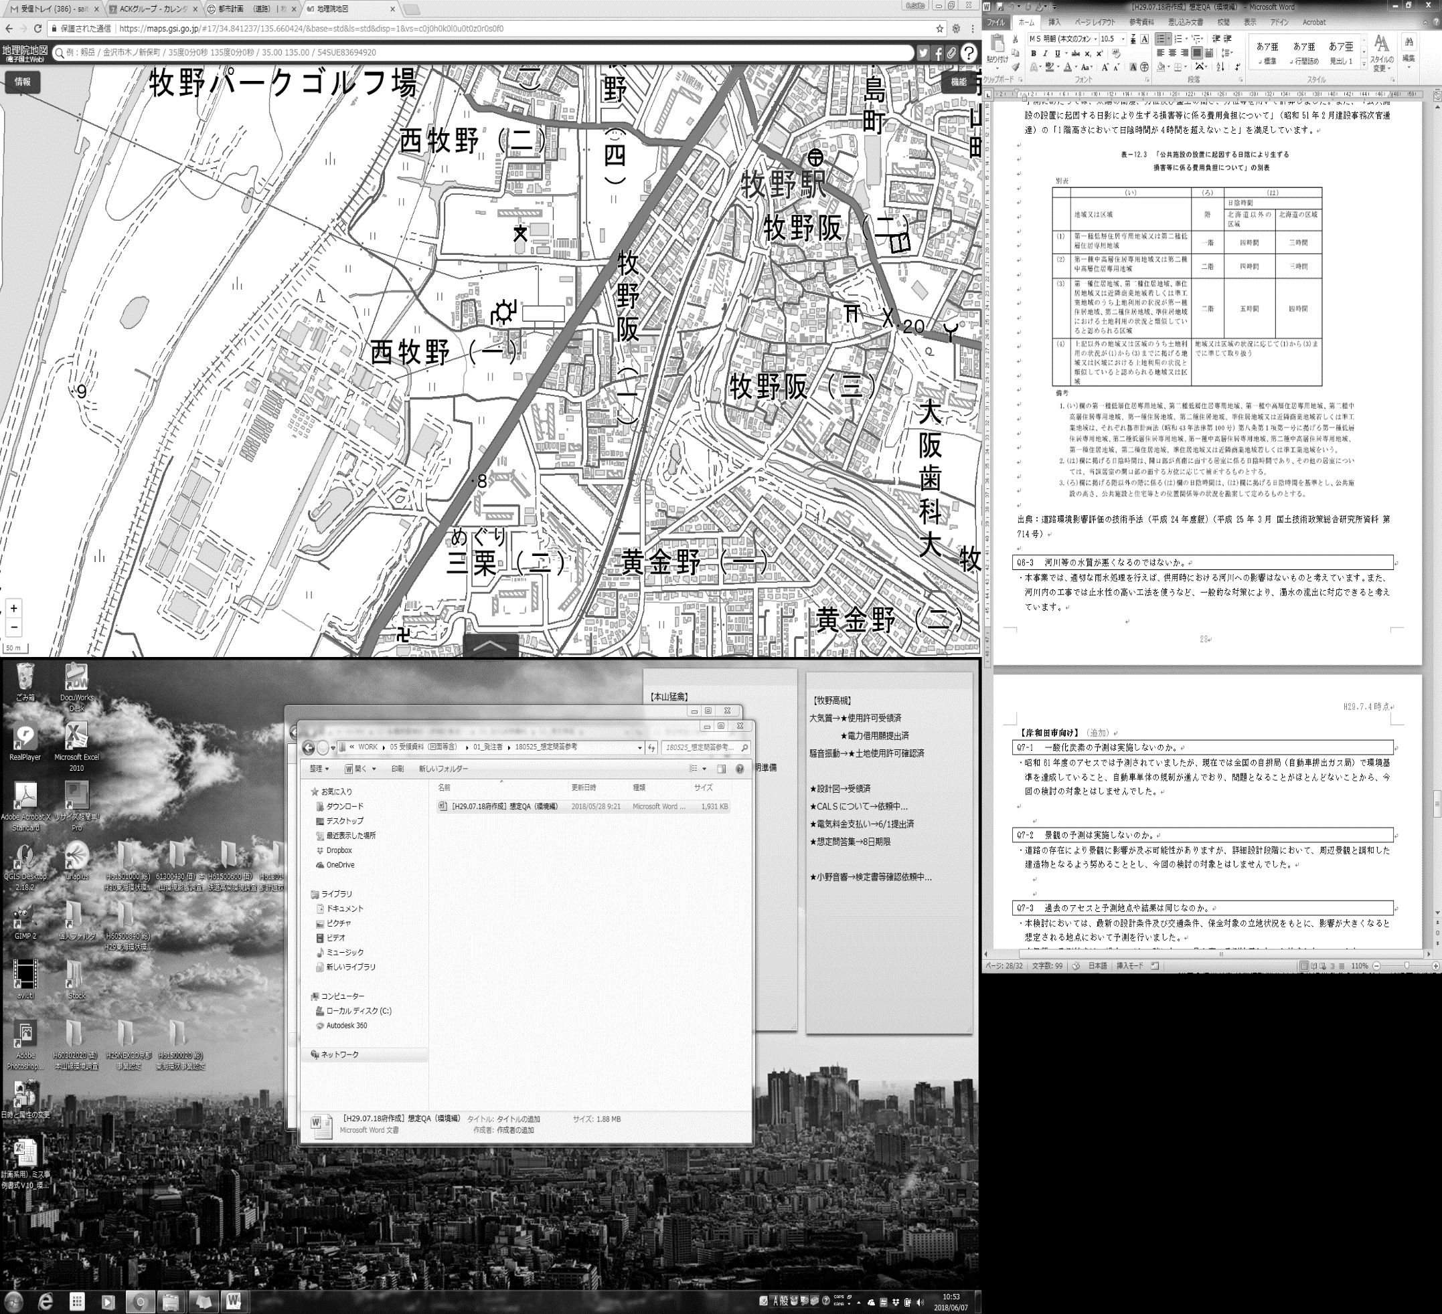
１．環境影響評価について ＜騒音＞
■騒音の予測評価結果
(注)予測に際し、建物群の影響による騒音の低減効果等については考慮していない。
：環境基準超過箇所
予測地点 ★の位置 | 方面 | 予測 高さ | 現地調査結果 (平日調査) (dB) |  | 予測値 （無対策） (dB) |  | 予測値 （排水性舗装） (dB) |  | 環境基準 (dB) |  | 要請限度 (dB)
 |  |  | 昼間 | 夜間 | 昼間 | 夜間 | 昼間 | 夜間 | 昼間 | 夜間 | 昼間 | 夜間
官民境界 | 大阪 方面 | 4.2m | － |  | 74 | 69 | 69 | 64 | 70 | 65 | 75 | 70
 |  | 1.2m | 69 | 67 | 74 | 69 | 69 | 65 | 70 | 65 | 75 | 70
官民境界から20m地点(B地域) |  | 4.2m | － |  | 69 | 64 | 64 | 59 | 65 | 60 | 75 | 70
 |  | 1.2m | － |  | 69 | 64 | 64 | 59 | 65 | 60 | 75 | 70
官民境界から20m地点(A地域) |  | 4.2m | － |  | 68 | 63 | 63 | 58 | 60 | 55 | 70 | 65
 |  | 1.2m | － |  | 68 | 63 | 63 | 58 | 60 | 55 | 70 | 65
官民境界 | 京都 方面 | 4.2m | － |  | 74 | 69 | 69 | 64 | 70 | 65 | 75 | 70
 |  | 1.2m | 69 | 67 | 74 | 69 | 69 | 65 | 70 | 65 | 75 | 70
官民境界から20m地点(B地域) |  | 4.2m | － |  | 69 | 64 | 64 | 59 | 65 | 60 | 75 | 70
 |  | 1.2m | － |  | 69 | 64 | 64 | 59 | 65 | 60 | 75 | 70
官民境界から20m地点(A地域) |  | 4.2m | － |  | 62 | 57 | 57 | 52 | 60 | 55 | 70 | 65
 |  | 1.2m | － |  | 62 | 57 | 57 | 52 | 60 | 55 | 70 | 65
位置図
※環境基準：人の健康の保護及び生活環境の保全のうえで維持されることが望ましい基準
※要請限度：人の健康の保護及び生活環境の保全のために守るべき限度
※Ａ地域：都市計画法によって定められた第一種低層住居専用地域等
※B地域：都市計画法によって定められた第一種住居地域等
府道枚方高槻線
・「排水性舗装の敷設」を講じることで、官民境界位置の予測値
は一部で環境基準を満足しないが、現況値とほぼ同じレベルに
低減。
・環境基準を超過する箇所については、事業実施時に行う詳細設
計で遮音壁等の必要な対策を検討。
主要地方道 京都守口線
5

Slide 6
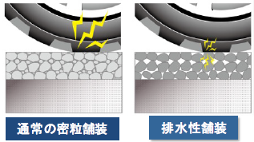
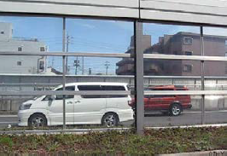
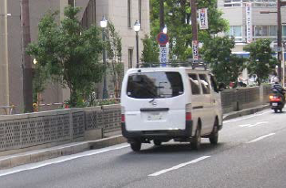
１．環境影響評価について ＜騒音＞
■騒音の主な対策事例
排水性舗装
遮音壁
低層遮音壁
出典：国土交通省 国土技術政策総合研究所資料
（道路交通騒音対策の参考資料（2014））

Slide 7
１．環境影響評価について ＜振動＞
■振動の予測評価結果
位置図
予測 地点 ★の 位置 | 方面 | 予測値 （dB） |  | 要請限度 （dB） |  | 評価
 |  | 昼間 | 夜間 | 昼間 | 夜間 | 昼間 | 夜間
官民 境界 | 大阪方面 | 51 | 49 | 65 | 60 | ○ | ○
 | 京都方面 | 51 | 49
府道枚方高槻線
府道京都守口線
※要請限度：人の健康の保護及び生活環境の保全のために守るべき限度
予測値は、要請限度を満足

Slide 8
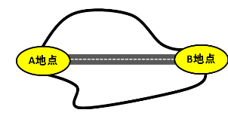
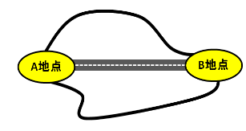
２．交通事故減少便益の構成について
交通事故減少便益の算出について、各地点間の道路延長または各地点間の交差点数による影響なのか内訳を確認
◆交通事故減少便益分析の構成
①推計交通量(台/日)×各地点間の道路延長(km)×係数1
②推計交通量(台/日)×各地点間の交差点の数 (箇所)×係数2
※整備イメージ
延長：1.0km、交通量：2千台/日
係数1：280
延長：1.0km、交通量：1千台/日
係数1：280
整備前
整備後
延長：1.0km、交通量：2千台/日
係数1：
①及び②に365日を乗じて整備なし、整備ありを算出
延長：1.0km、交通量：2千台/日
係数1：1100、係数2：310
延長：1.0km、交通量：1千台/日
係数1：1100、係数2：310
（各地点間における府道枚方高槻線整備なしの①の総和－各地点間における府道枚方高槻線整備ありの①の総和）
＋
（各地点間における府道枚方高槻線整備なしの②の総和－各地点間における府道枚方高槻線整備ありの②の総和）
＝交通事故減少便益
【神名神高速道路】
整備なし①：
整備あり②：
①－②＝

Slide 9
２．交通事故減少便益の構成について
◆計算例（府道京都守口線、新名神高速道路の1地点）
【府道京都守口線】
整備なし①：13,168(台/日)×0.44(km)×1530(係数1)=8,864,698(円/年)
整備あり①：30,798(台/日)×0.44(km)×1220(係数1) =16,532,366(円/年)
整備なし①－整備あり①=－7,667,668(円/年)≒－0.08(億円/年)
整備なし②：13,168(台/日)×2(箇所)×320 (係数2) =8,427,520(円/年)
整備あり②：30,798(台/日)×2(箇所)×310 (係数2) =19,094,760(円/年)
整備なし②－整備あり②=－10,667,240(円/年)≒－0.11(億円/年)
①の総和－②の総和=-0.19 (億円/年)
※整備イメージ
延長：1.0km、交通量：2千台/日
係数1：280
延長：1.0km、交通量：1千台/日
係数1：280
整備前
整備後
延長：1.0km、交通量：2千台/日
係数1：
【新名神高速道路】
整備なし①：52,199(台/日)×3.11(km)×280(係数1)=45,454,889 (円/年)
整備あり①：46,433(台/日)×3.11(km)×280(係数1)=40,433,856 (円/年)
整備なし①－整備あり①=5,021,033(円/年)≒0.05(億円/年)
整備なし②－整備あり②=0.00(億円/年)⇦交差点数が0のため
①の総和－②の総和=0.05 (億円/年)
延長：1.0km、交通量：2千台/日
係数1：1100、係数2：310
延長：1.0km、交通量：1千台/日
係数1：1100、係数2：310
◆計算結果
単位：億円
【神名神高速道路】
整備なし①：
整備あり②：
①－②＝
供用後50年間、社会的割引率4％を考慮し、事故減少便益を算出。

Slide 10
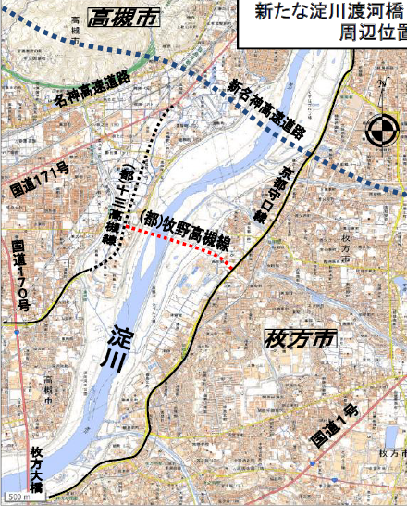
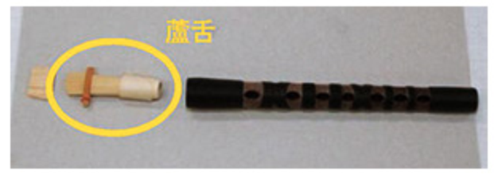
３.鵜殿ヨシ原と新名神高速道路
■鵜殿ヨシ原とは
鵜殿ヨシ原は、大阪府高槻市の上牧（かんまき）及び道鵜（どうう）地区に広がる淀川河川敷に、長さ約2.5ｋｍ、幅約400ｍ、面積約75ｈａにわたるエリアで、ヨシなどが自生しています。
この地区に生えているヨシのうち良質なものは、雅楽で用いられる楽器「篳篥（ひちりき）」のリード「蘆舌（ろぜつ）」として珍重され、現在でも宮内庁の篳篥奏者は鵜殿のヨシを蘆舌に使用しています。
※NEXCO西日本HP 「篳篥用ヨシの採取等のモニタリング」より抜粋
：鵜殿ヨシ原
生息地

Slide 11
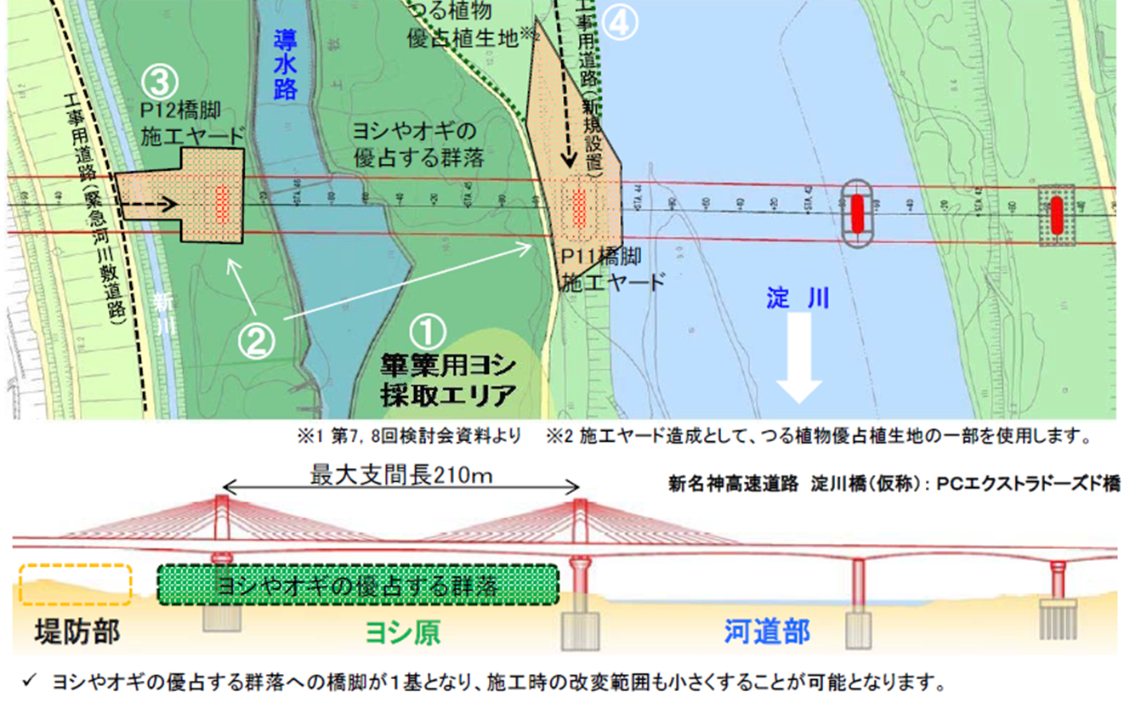
３.鵜殿ヨシ原と新名神高速道路
篳篥用ヨシの保全を目指し、橋梁計画を検討し、事業を進めています。
※NEXCO西日本HP 「篳篥用ヨシの採取等のモニタリング」より抜粋

